Slide 1
RUTA DE ACCIÓN
FISCALÍA ESPECIALIZADA PARA LA ATENCIÓN DE DELITOS ELECTORALES
(FEPADE)

Slide 2
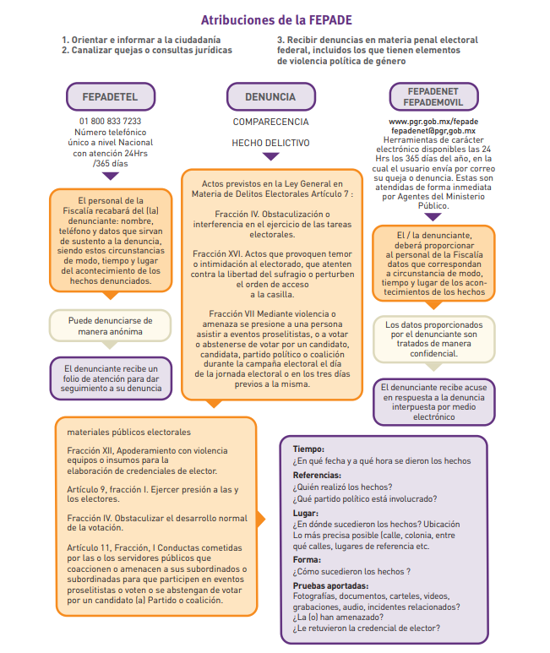
FEPADE
Fuente: Fiscalía Especializada para la Atención de Delitos Electorales (FEPADE), en el Protocolo para la Atención de la Violencia Política contra las Mujeres en Razón de Género.

